Slide 1
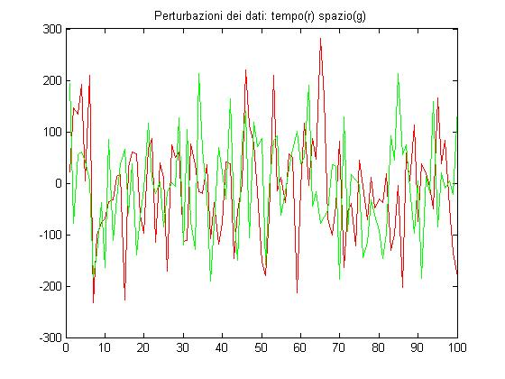
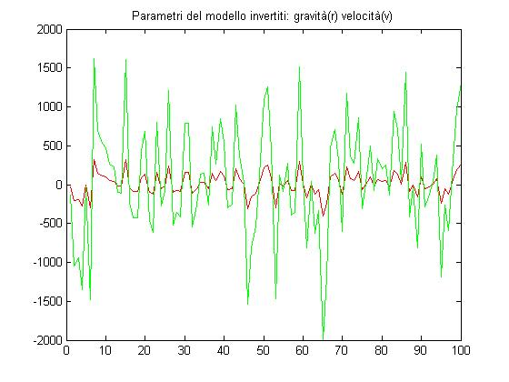
Analisi con SVD di un problema di balistica
Caso semplice, senza resistenza dell’aria

Slide 2
U =
-0.0139 -0.9999
-0.9999 0.0139
S =
101.9902 0
0 0.1387
V =
0.9806 0.1961
-0.1961 0.9806
Decomposizione SVD dell’operatore lineare che mappa il vettore dello spazio del modello, contenente le perturbazioni di gravità e velocità, rispettivamente, nel vettore dello spazio dei dati contenente le perturbazioni del tempo di impatto, e del punto di impatto del proiettile col suolo.
Analisi
La matrice è mal condizionata, difatti il rapporto tra autovalore massimo e minimo è 735, questo influirà sull’inversione della seconda componente del modello (alla quale difatti punta il secondo autovettore dello spazio del modello) introducendo molto rumore, e rendendo non affidabili i valori trovati della perturbazione di velocità.
Il grafico conferma.

Slide 3
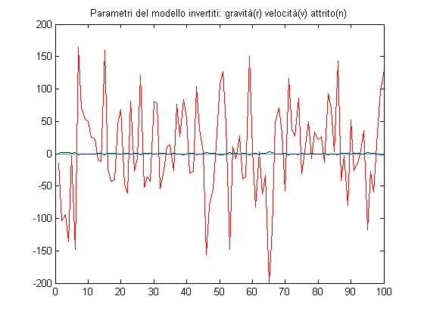
Caso con resistenza dell’aria sulla componente orizzontale di moto

Slide 4
U =
-0.0000 -1.0000
-1.0000 0.0000
S =
1.0e+003 *
7.0718 0 0
0 0.0014 0
V =
0.0141 0.9949 0.0995
-0.0028 -0.0995 0.9950
0.9999 -0.0144 0.0014

